Slide 1
Ларец новогодних чудес
Мастер-класс по изготовлению новогодней композиции
Автор: Булойчик Марина Ильинична, педагог
МБОУ «Целинная основная школа-интернат № 15» (Республика Хакасия)

Slide 2
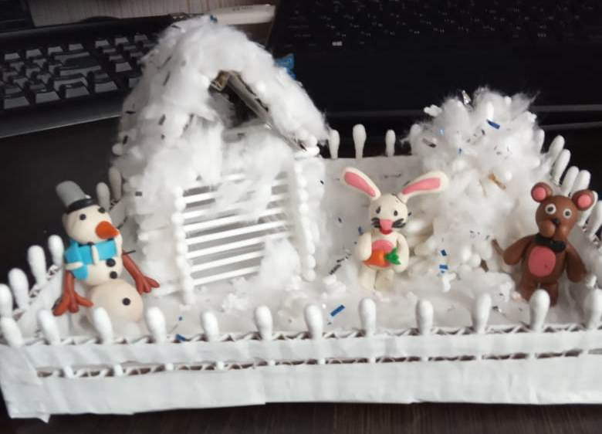
Необходимые материалы:
Ватные палочки
Вата
Картон для изготовления основы
Клеевой пистолет
Белая краска, кисточка
Ножницы
Данная композиция выполнена в основном из ватных палочек. Ее могут с легкостью выполнить как родители и педагоги, так и дети старшего дошкольного возраста при помощи взрослых. При выполнении композиции не требуется никаких специфических материалов, что намного облегчает этап подготовки ее составляющих.

Slide 3
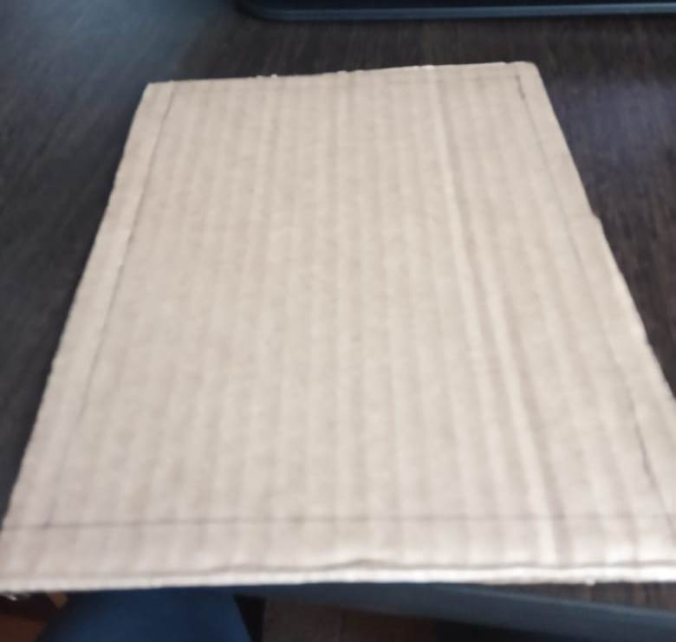
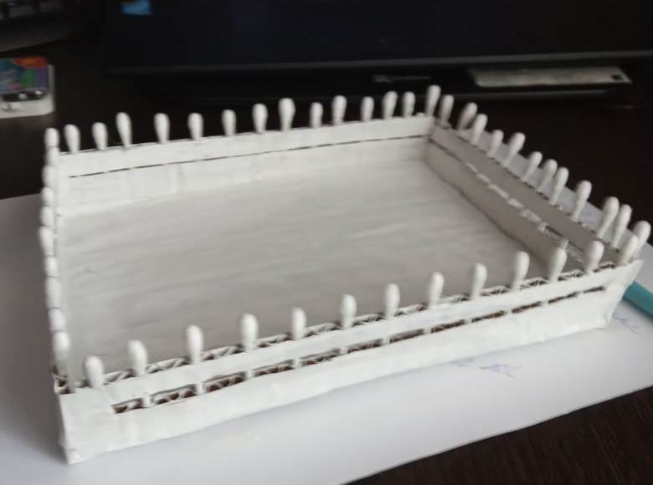
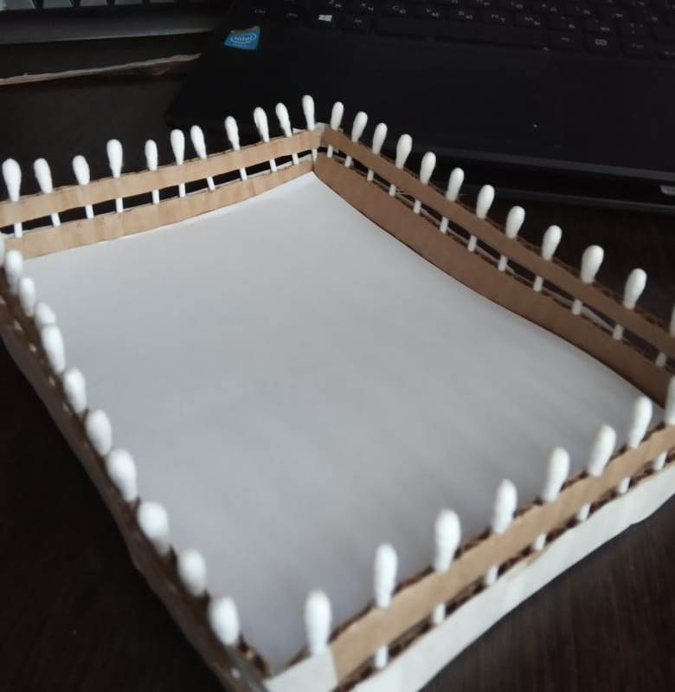
1. Изготавливаем основу композиции.
Берем картон прямоугольной формы, закрашиваем его в белый цвет, устанавливаем ограждения из полосок картона и ватных палочек

Slide 4
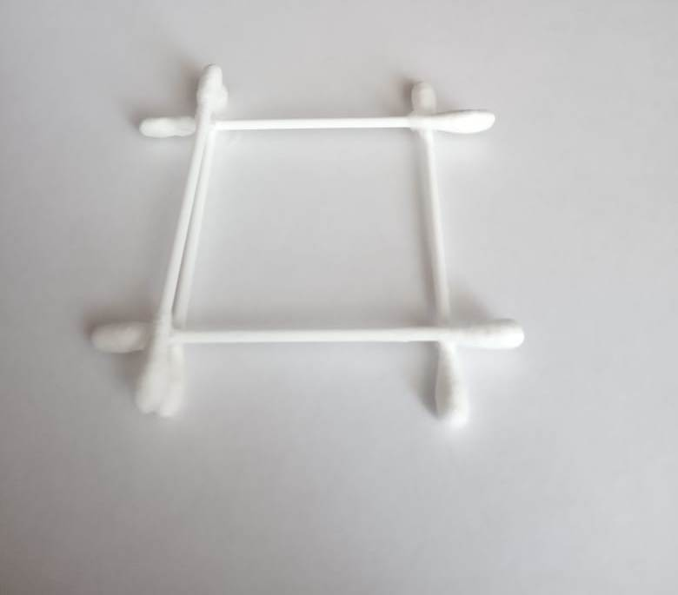
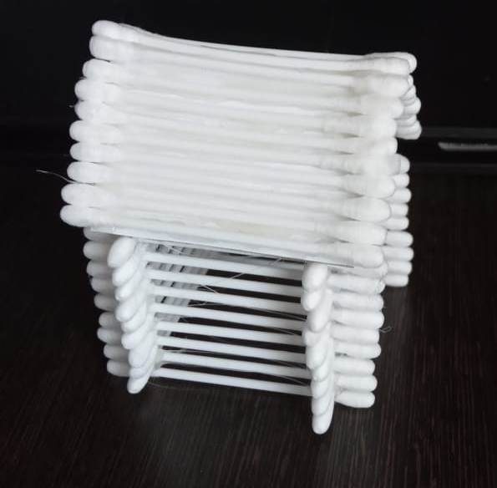
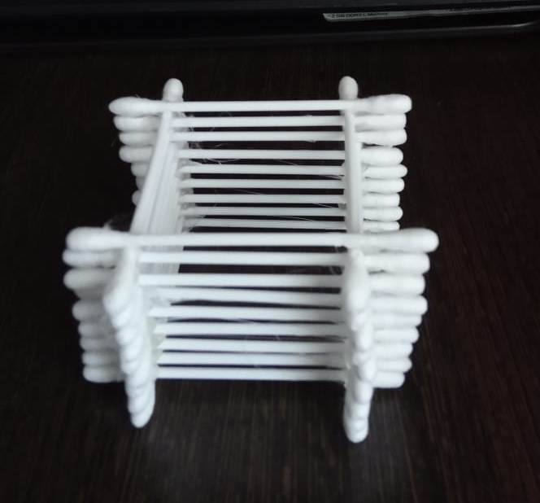
2. Домик.
Стены дома состоят только из ватных палочек. Сначала кладутся 2 палочки параллельно друг другу. Клеем ставятся небольшие капельки там, где начинается вата (для лучшего скрепления). Сверху на клей кладутся перпендикулярно две другие стены.
Крыша также изготавливается из ватных палочек

Slide 5
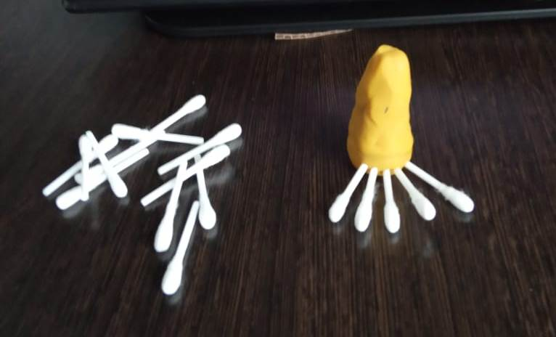
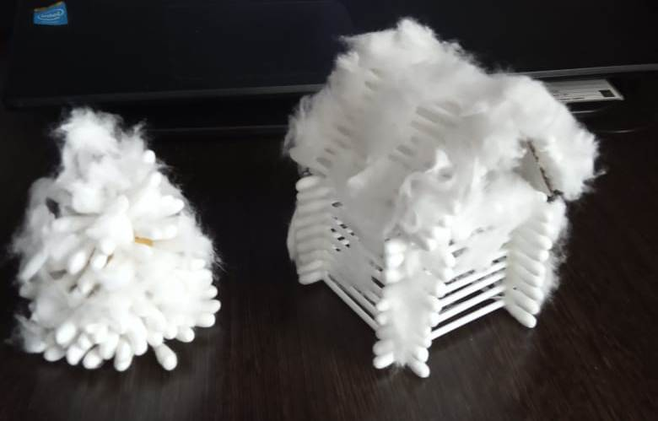
3.Елочка.
Берем кусочек пластилина, формируем ствол.
От ватных палочек отрезаем концы, оставляя палки 1-1,5см длиной, втыкаем по низу основания по кругу.
Сверху фигурки украшаем кусочками ваты

Slide 6
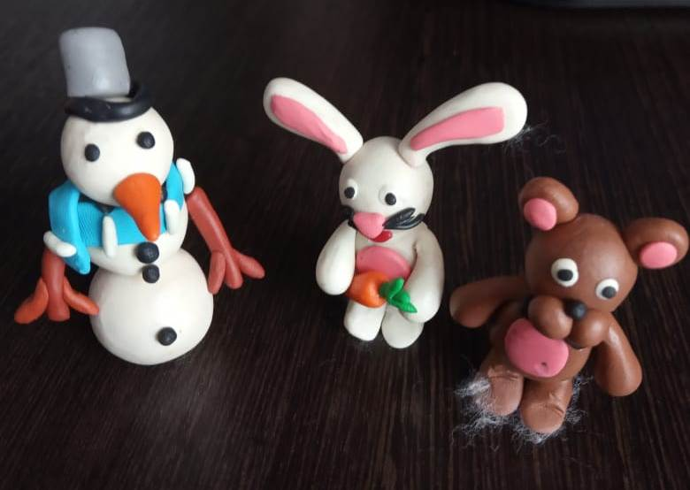
Вместе с детьми можно слепить фигурки диких животных или снеговика и разместить их на основе композиции.

Slide 7
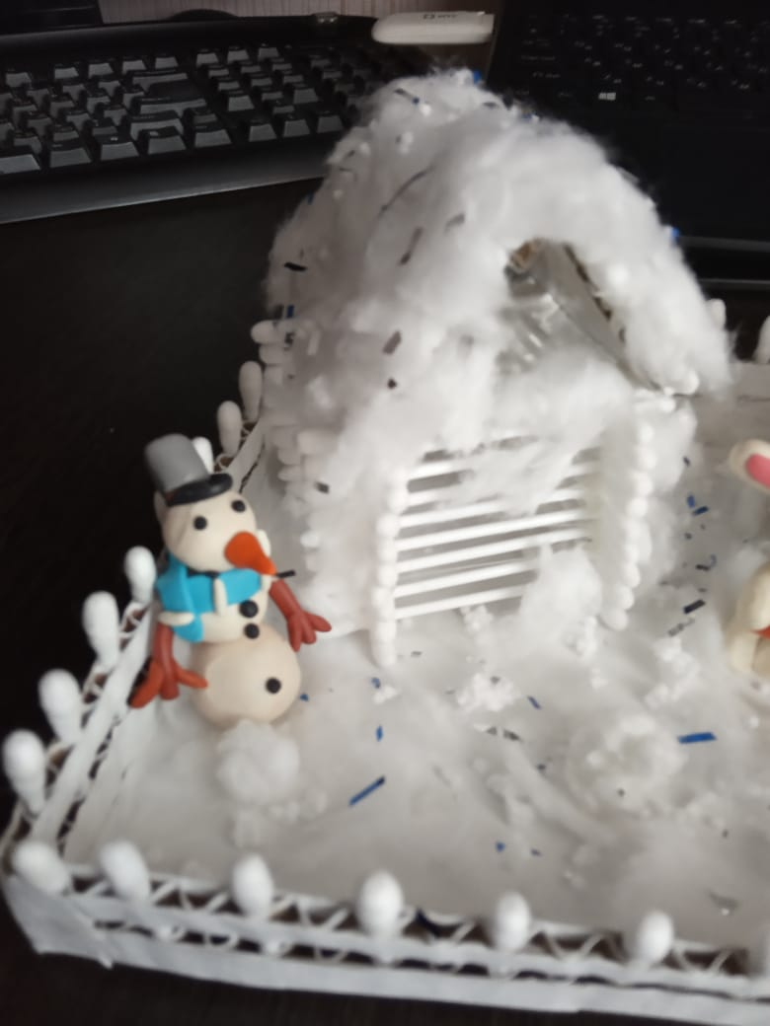
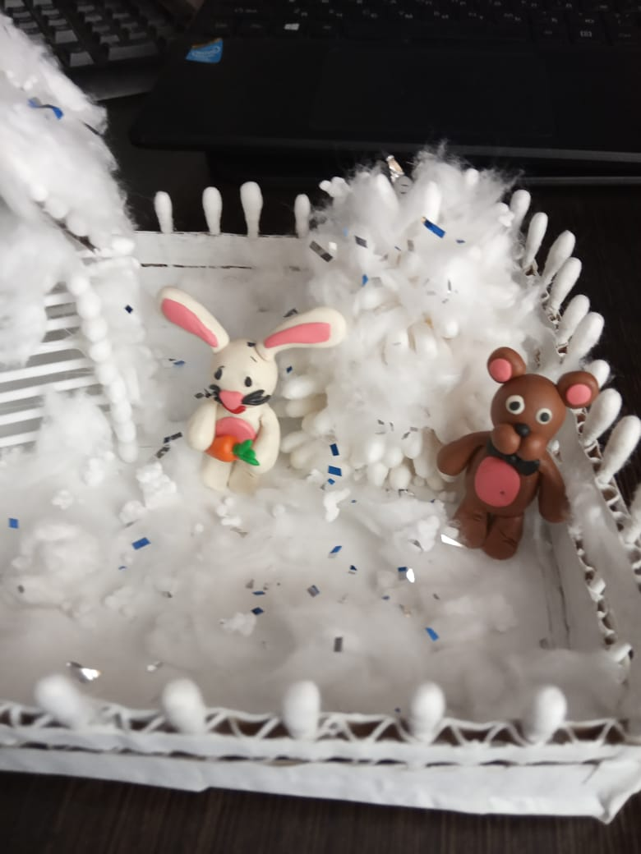
Вот такая замечательная, новогодняя композиция у нас вышла!

